Slide 1
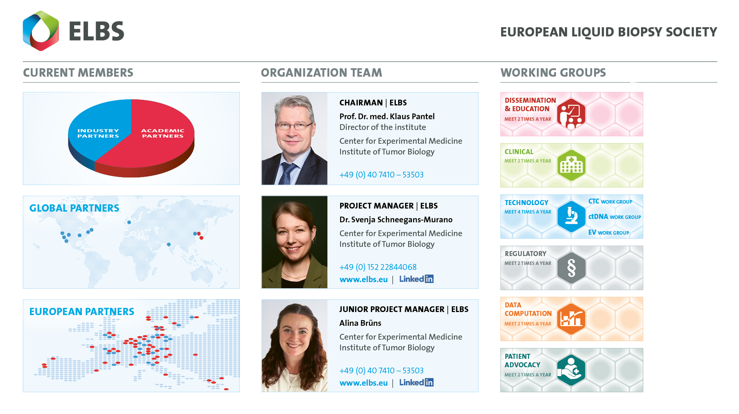
pantel@uke.de
s.schneegans-murano@uke.de
a.bruens@uke.de

